Slide 1


云健康
基于智能硬件的健康守护系统
类别：“互联网+”信息技术服务
组别：创意组
团队名：EHealth
主讲人：高龙海

Slide 2






项目简介
A
项目的基本情况（类别，组别，名称，团队情况）
项目痛点
B
产生创意，催生创业的先决条件
目录
项目难点
C
解决痛点的关键，克服难点的思路，如何利用
互联网+思维解决
项目内容
D
如何解决痛点
主要结论和展望
E
预期成果的形式，经济/社会效益，盈利模式

Slide 3
A
项目简介
项目的基本情况（类别，组别，名称，团队情况）

Slide 4
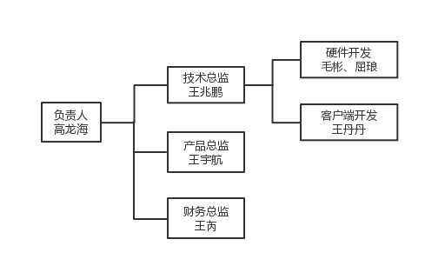
我们的团队

Slide 5
我们在做什么
针对慢性疾病发病率逐年上升、人们就医难等种种问题，我们决定采用现代化的高科技手段来缓解医疗资源短缺问题。利用现代网络和可穿戴医疗设备可以很好的解决全球医疗资源严重不足的问题，使患者在发病时可以得到及时的救治，挽救生命。可穿戴电子的发展方向是智能化，通过海量的数据处理，用计算机来替代医生、医护人员的检测，从而降低人力、物力成本。
“基于Hadoop云平台的多生理参数远程监护系统”从以下几方面来提高人们的健康水平：
为人们提供实时、便捷、有效的多生理参数监护。
Hadoop云健康平台为人们提供科技化、智能化、信息化的全方位服务。
通过跌倒检测报警装置，实时监测用户动态，防止因意外跌倒昏迷而得不到及时救治造成严重后果。

Slide 6
Since 2000
国民的健康意识开始提升，医疗投入开始递增
公司概况

Slide 7
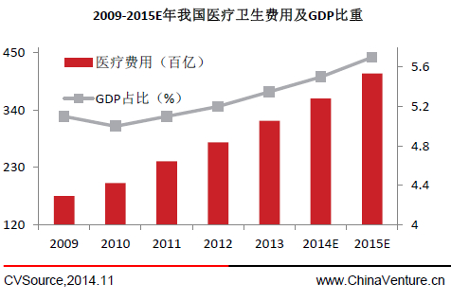
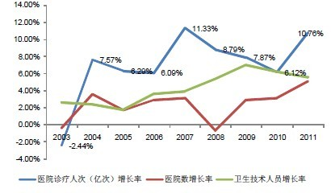
一个明显的对比
图1.1 全国医疗总支出占GDP比重逐年扩大
图1.3 就医需求飞速增长

Slide 8
创意的来源
HEALTH
医疗资源短缺、分布不均、居民医疗需求的增长
人口老龄化
重症发病
率提高
居民健康
意识提高

Slide 9
随时随地的守护您的健康
Protect your health anytime, anywhere！
公司概况

Slide 10
B
项目痛点
产生创意，催生创业的先决条件

Slide 11
痛点
健康
解决公共医疗资源紧缺而造成的“看病难、看病贵”问题；
解决亚健康人群无法及时到医院就诊而造成严重疾病后果的问题；
解决广大空巢老人群体的人身安全监护问题。

Slide 12
C
项目难点
解决痛点的关键，克服难点的思路，如何利用互联网+思维解决

Slide 13




解决痛点的关键：解决医疗资源分布不均
移动设备的普遍使用
互联网技术的高速发展
互联网传播信息速度的高效性，准确性
嵌入式设备及传感器的发展
利用移动设备使用的App，作为智能硬件和用户沟通的桥梁，为健康保驾护航

Slide 14
D
项目内容
App如何解决痛点

Slide 15

硬件功能
对心电、体温、脉搏、血氧等重要生命体征进行采集及预处理
利用蓝牙将采集数据发送给配对绑定的智能手机
利用算法判断人体是否跌倒，为老人健康保驾护航
对所处环境PM2.5进行检测

Slide 16
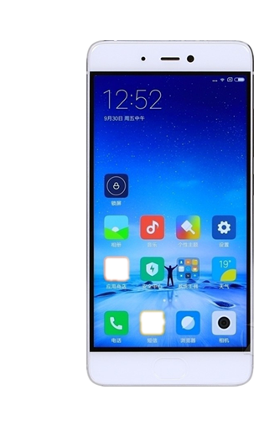
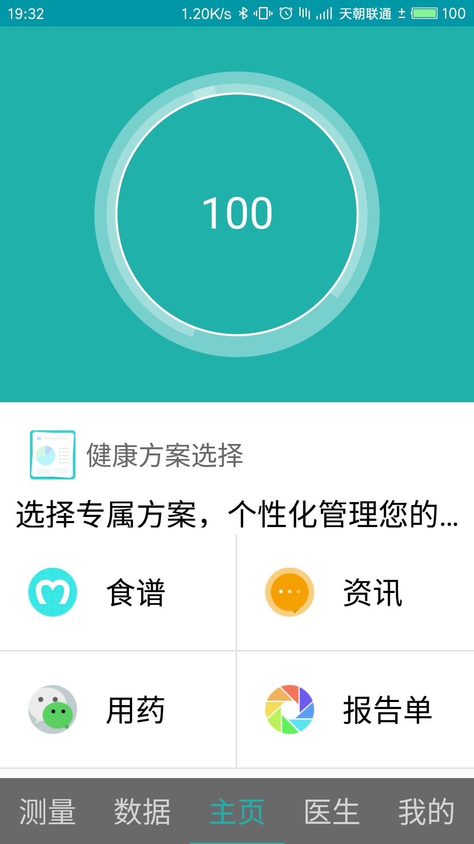
客户端功能
直观的展示用户的生命体征
用药提醒：建立用药闹钟，提醒吃药
云健康：可以查询之前的生命体征数据，利用算法，推断健康状态
健康资讯：关注健康
健康食谱：配合健康数据合理安排饮食
云病历：与医院数据联合，或自己上传，建立自己的云端就医病历
就医咨询：通过数据库可以对感冒之类直接推荐药品等，对于其他疾病也可以和医生远程沟通，实现就医
跌倒检测：利用硬件判断的结果将跌倒坐标、时间直接发送给监护人！

Slide 17
E
主要结论和展望
预期成果的形式，经济/社会效益，盈利模式

Slide 18

预期成果
1.前期：将基于智能硬件的功能点以及其他基本功能完善，并逐步推广
2.中期：对硬件进行改进，对健康状态更好的评估，提升产品的竞争力
3.后期：进一步和医院合作，完成一个完善的云病历、云就医、云健康

Slide 19

展望
云数据库
打造一个云端健康平台
大众用户群
健康守护
医院合作

Slide 20



经济效益
通过云端就医诊疗时收取一定的费用
医疗
通过健康方案等增值服务收取增值服务费用
增值服务
广告费
通过投放可信赖的医药产品广告盈利

Slide 21

社会效益
1、可为慢性病患者、亚健康患者、空巢老人等各种人群提供便捷的多种生理参数检测服务，为临床病情分析、确诊和医疗方案制定等提供重要数据参考，为空巢老人实时监护提供技术保障。
2、将病患、医院、疾病监控中心等实体有机联系起来，实现大数据并行处理，数据共享，对于降低社会就医成本和患者就医压力具有显著的社会意义。

Slide 22
随时随地的守护您的健康
Protect your health anytime, anywhere！
公司概况

